Slide 2
ZÁKLADY OBCHODNÍ KORESPONDENCE
KONTAKTY S ČESKOU POŠTOU
VYPLŇUJEME POŠTOVNÍ POUKÁZKY A, C

Slide 3
POŠTOVNÍ POUKÁZKY
A - částku platí odesílatel v hotovosti, ze svého účtu – adresát získá peníze na účet
B - odesílatel hradí bezhotovostně, adresátovi vyplacen v hotovosti
C - odesílatel platí v hotovosti, částka se adresátovi vyplatí v hotovosti.

Slide 4
POŠTOVNÍ POUKÁZKY
Pokyny pro vyplňování:
  shodně vyplníme podací lístek i hlavní díl poukázky
  částku ve slovech dohromady - Jedentisícdvěstě Kč – 1.200 Kč
  na hlavním díle poukázky vyplňujeme všechny číselné údaje zprava
  zvlášť napíšeme kód banky

Slide 5
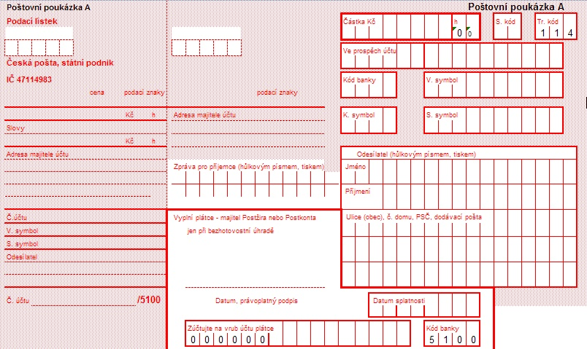
POŠTOVNÍ POUKÁZKY
PRO ZÁZNAMY POŠTY

Slide 6
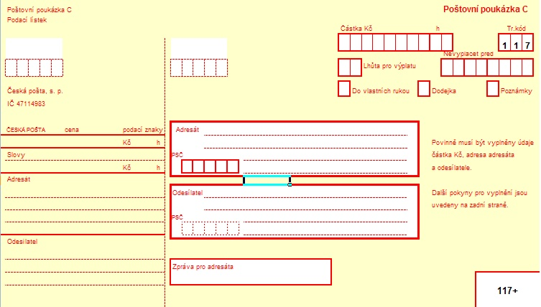
POŠTOVNÍ POUKÁZKY
Splátka dluhu
Placené služby pošty

Slide 7
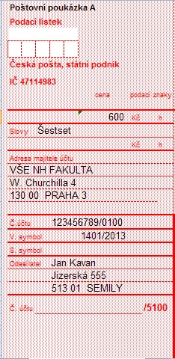
POŠTOVNÍ POUKÁZKY
SHODNÉ
SLOVY DOHROMADY
ADRESA V LEVÉ SVISLICI
2X ZKONTROLUJ

Slide 8
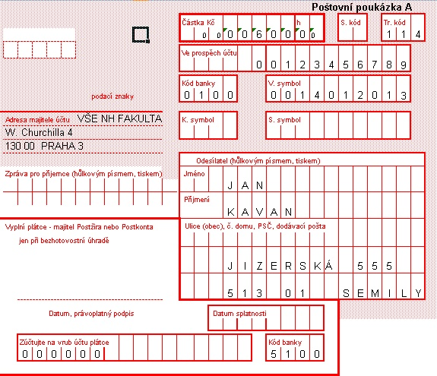
POŠTOVNÍ POUKÁZKY
ADRESÁT PENĚZ

Slide 9
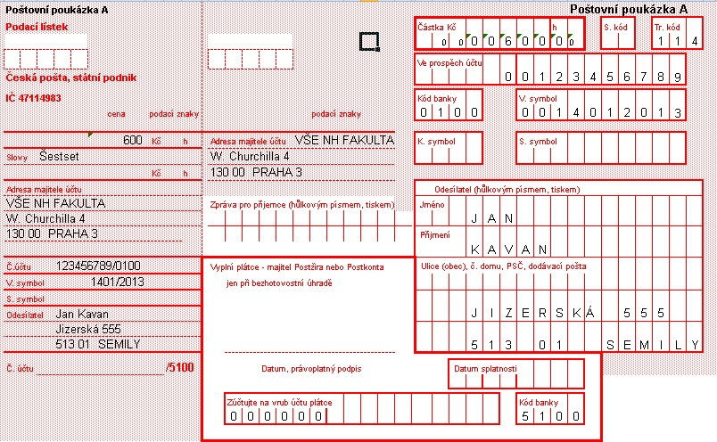
POŠTOVNÍ POUKÁZKY

Slide 10
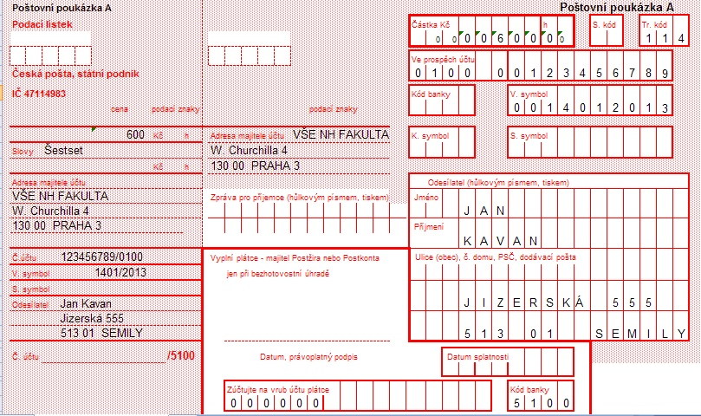
POŠTOVNÍ POUKÁZKY
NAJDI CHYBU!

Slide 11
POŠTOVNÍ POUKÁZKY
RADA
  na podacím lístku je číslo účtu lomené kódem banky 123456789/0100
  na poukázce je samostatně číslo účtu a samostatně kód banky

